Slide 1
NOTRE FABULEUX VOYAGE A LA PISCINE en cycle 1
Ecole ou nom de l’élève :
Classe :
Avec :
Piscine de :
Année :

Slide 2
Les albums « aquatiques »
http://www.viewpure.com/8d8Yu1M8-YM?start=0&end=0

Slide 3
Dans mon sac de piscine, je mets…
Mets tes affaires de piscine dans le sac en traçant un trait

Slide 5
Pour arriver jusqu’au bassin
Des photos du trajet (arrêt bus, tram..), et des différents espaces que les enfants vont traverser et occuper (entrée, vestiaires, douches, pédiluve, bassins) : numéroter les photos dans l’ordre du cheminement
Les vestiaires
L’entrée
A modifier ou compléter selon bassin

Slide 6
Les adultes qui nous accompagnent
Les enseignants
Les parents
Les MNS
Les prénoms et/ou les photos des adultes qui m’accompagnent ou que je rencontre à la piscine

Slide 7
la piscine
Je dessine
moi, à la piscine

Slide 8
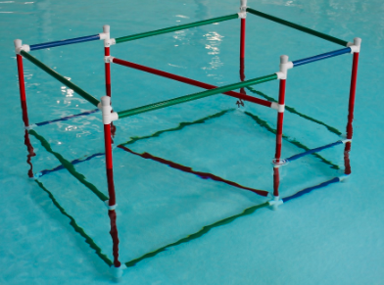
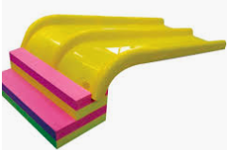
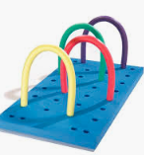
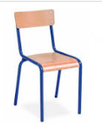
Le matériel de la piscine
J’entoure ce que j’utilise à la piscine

Slide 9
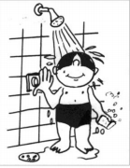
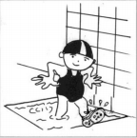
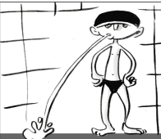
Les règles d’hygiène à la piscine
J’entoure ce que je fais lorsque je vais à la piscine
Mettre
mon bonnet
Passer par le pédiluve
Manger & boire
Passer aux toilettes
Passer sous la douche
Cracher

Slide 10
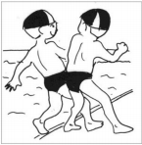
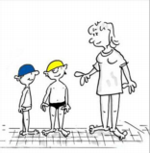
Les règles de sécurité à la piscine
Pour être en sécurité, j’ entoure ce qu’il faut faire
Pousser un camarade dans l’eau
Courir au bord du bassin
Attendre les consignes de l’adulte
Appuyer sur la tête des autres

Slide 11
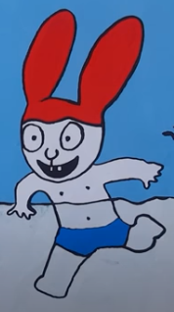
Ce que je préfère
Ce que j’aime le moins

Slide 12
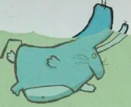
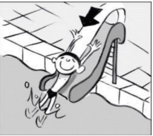
Mes réussites
Mes entrées dans l’eau
Je souffle

Slide 13
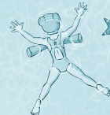
Mes réussites
Mes équilibres
Je souffle

Slide 14
Mes réussites
Mes déplacements
Je souffle

Slide 15
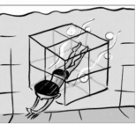
Mes réussites
Mes immersions et ma respiration
Je souffle

Slide 16
Ce fut une belle aventure, pleine de découvertes et riche en émotions
Merci à la maîtresse, au maître, aux parents et aux adultes de la piscine

